Slide 1
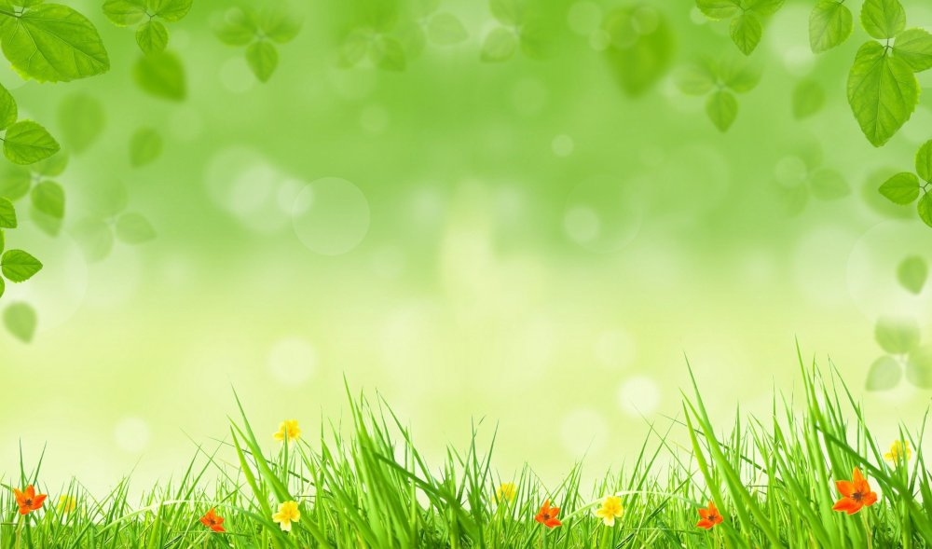

МБДОУ д/с № 5 «Родничок»
комбинированного вида с. Сарыг-Сеп
Дистанционное обучение
8 неделя ( с 21 по 27 октября 2024г.)
2 группа раннего возраста
(1,5 - 2 лет)
Продолжительность занятия 10 мин.
Выполнил:
Музыкальный руководитель
Салчак М.С.

Slide 2


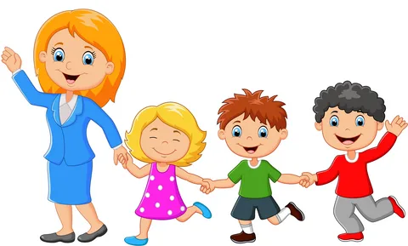
Упражнение
Развивать основное движение- ходьбу
« Научились мы ходить» Е.Макшанцева
Научились мы ходить, ножки поднимая,
Вот как наши малыши весело шагают!
Раз, два, малыши весело шагают.
Раз, два, малыши ножки поднимают.

Slide 3

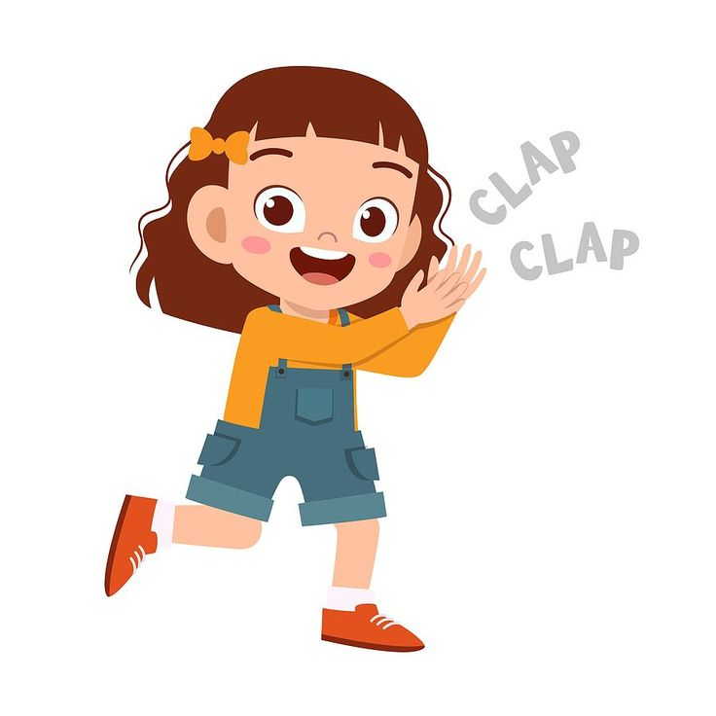
Слушание
Развивать динамический слух, внимание
« Ловкие ручки» (Тихо- громко)
Е.Тиличеева
Тихо-тихо ручки хлопают.
У ребяток ручки хлопают.
Громче хлопают.
Сами хлопают.
Ну и хлопают.
Вот так хлопают!
Тихо-тихо ножки топают.
У ребяток ножки топают.
Громче топают.
Сами топают.
Ну и топают.
Вот так топают!

Slide 4
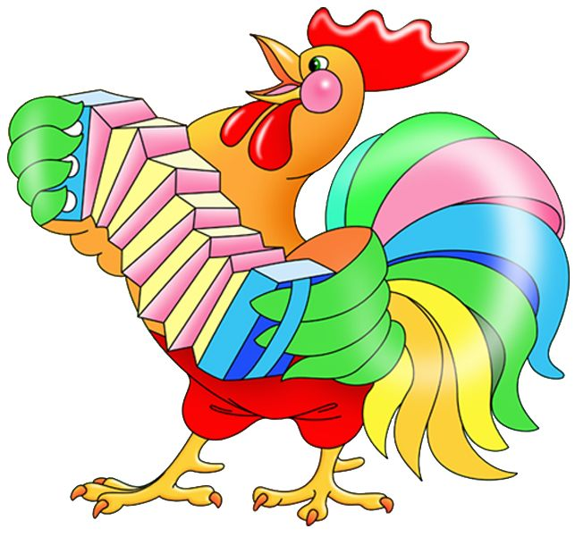
Пение
Учить подпевать песни
рус.нар.песенки «Петушок»
Петушок, петушок,
Золотой гребешок,
Масляна головушка,
Шелкова бородушка,
Что ты рано встаешь,
Громко песни поешь,
Ване спать не даешь?

Slide 5
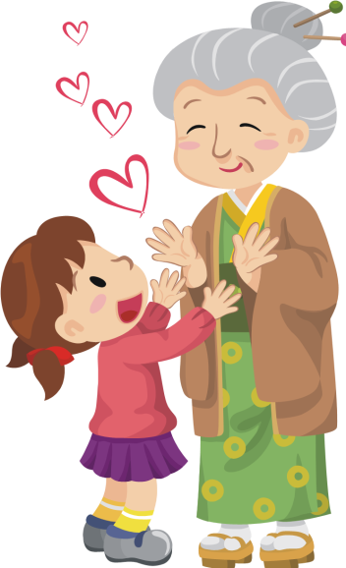
Пение
Учить подпевать песни
Ладушки
Ладушки, ладушки, где были?
— У бабушки!
Что ели? — Кашку.
Что пили? — Бражку.
Кашка масленька, Бражка сладенька,
Бабушка добренька.
Попили, поели Шу-у-у!
Полетели!
На головку сели! Ладушки запели!

Slide 6
Музыкально - ритмические движения:
Учить двигаться в соответствии с характером музыки
Плясовая –хорватская
народная мелодия
Такты 1-8 (с повторением):
Дети легко бегут,
держа листик перед собой
Такты 9-12: Размахивают листиком
над головой
Такты 13-20: Легко, не торопясь кружатся.
Пляска повторяется сначала.

Slide 7
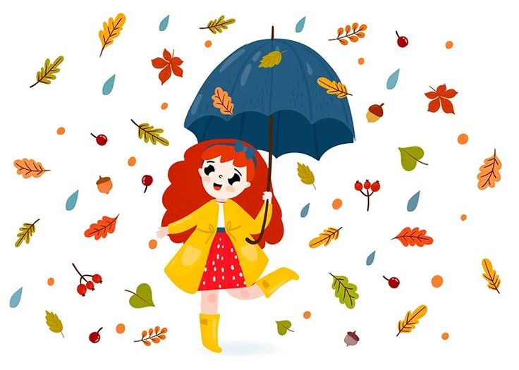
Спасибо за внимание!

